Slide 1
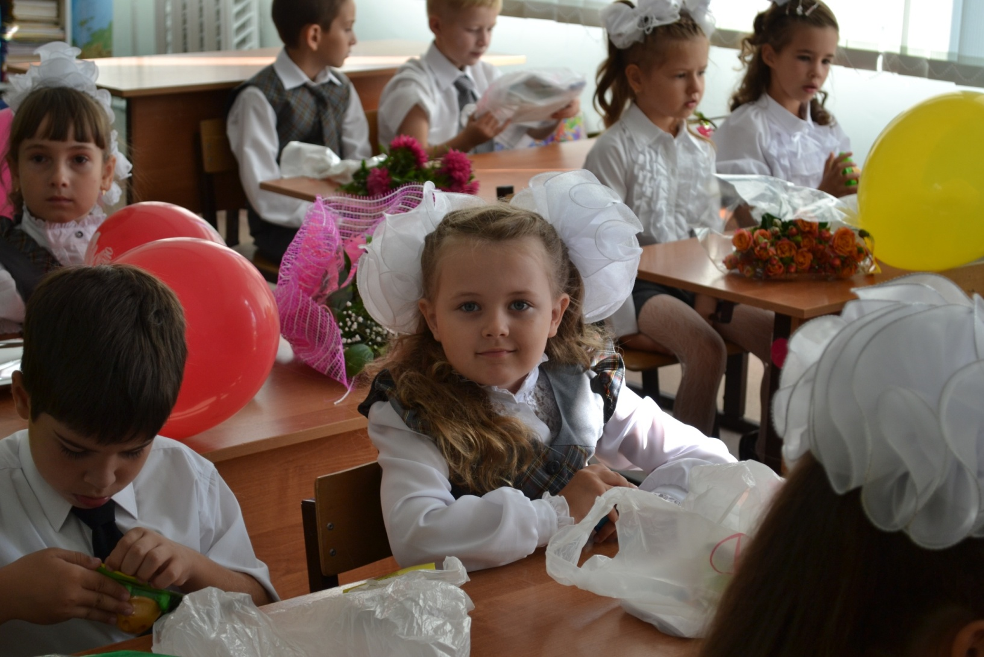
Родительское собрание 1 класс
«Первоклассный кризис»

Slide 2
1 сентября для родителей - праздник, для ребенка –огромное напряжение. У вашего ребенка новый статус – «УЧЕНИК». Он этим очень гордится и требует уважительного отношения к себе. Обращайтесь и вы к своему ребенку, как к взрослому. Он это поймет и оценит. Многие вещи дети делают впервые и им нужна ваша поддержка.

Slide 3
Когда ребенок занят чем-то самостоятельно, дайте понять ему что вы рядом, но не вмешивайтесь. Он обязательно подойдет после и покажет или расскажет о своей работе. Найдите как минимум три причины похвалить ребенка и одну – что можно было бы улучшить.

Slide 4
Так вы сформируете стремление к успеху.

Slide 5
В школе бывает всякое: кто-то обидел, несправедливо осудил или наоборот похвалил. Поведение, достижения и промахи подвергаются оценке со стороны как одноклассников, так и учителей.

Slide 6
социальное становление
На основании этой разносторонней оценки происходит так называемое социальное становление ребенка. Определяется его «место» в классе, формируется отношение к самому себе.

Slide 7
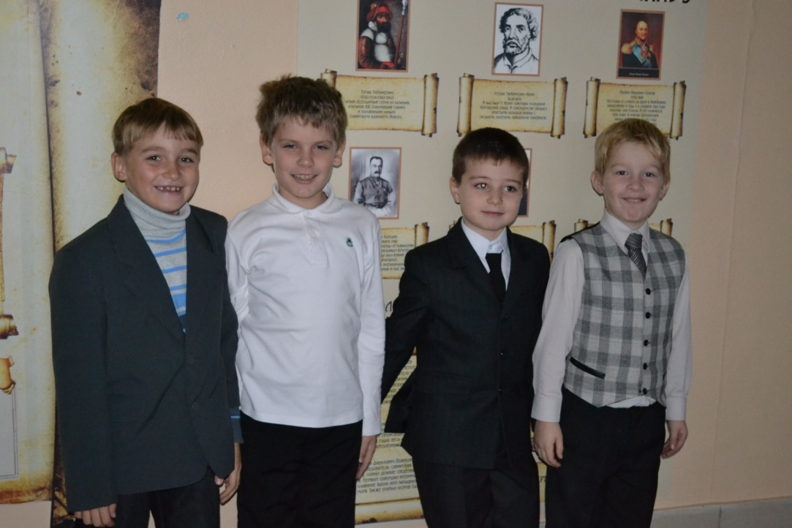
Родители: обращайте внимание на поступки ребенка и сообщайте свое отношение к этому. Иначе как же он поймет , как на самом деле стоит себя вести. Используйте корректную форму оценки: «Я расстраиваюсь, когда ты не делаешь уроки», « Меня приятно удивило, что ты читаешь книжку». Оценивайте поступок, а не ребенка.

Slide 8
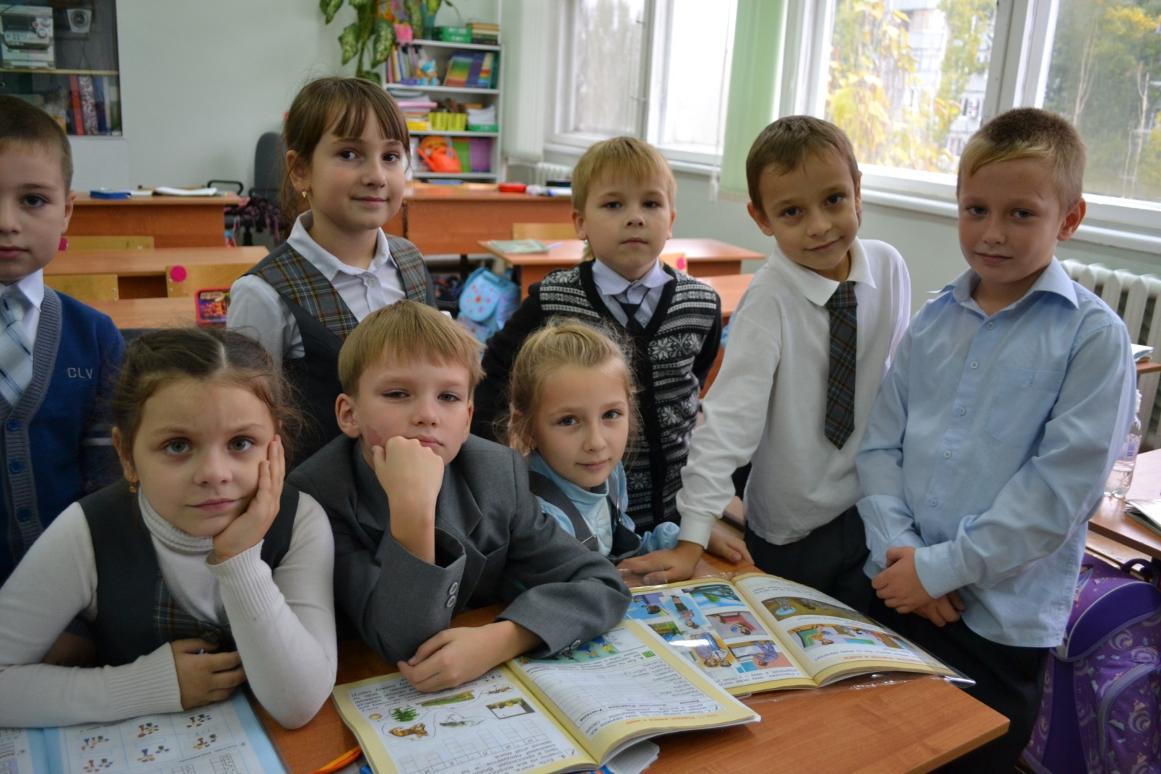
Выслушайте своего ребенка внимательно, эмоционально реагируйте. Найдите время обсудить школьные новости.

Slide 9
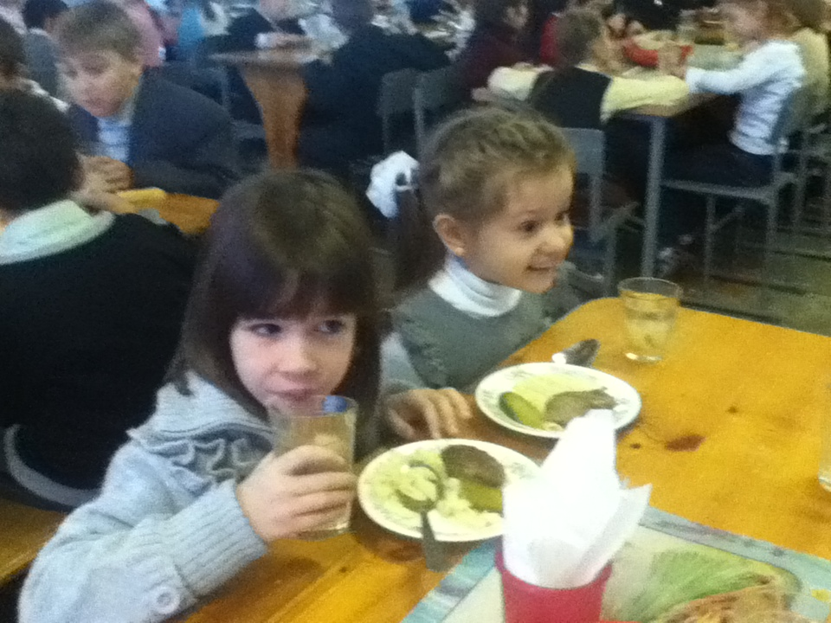
Кризис семи лет сопровождается кривлянием, обидчивостью. Дети делают вид что не слышат взрослых, спорят, хитрят и упрямятся.

Slide 10
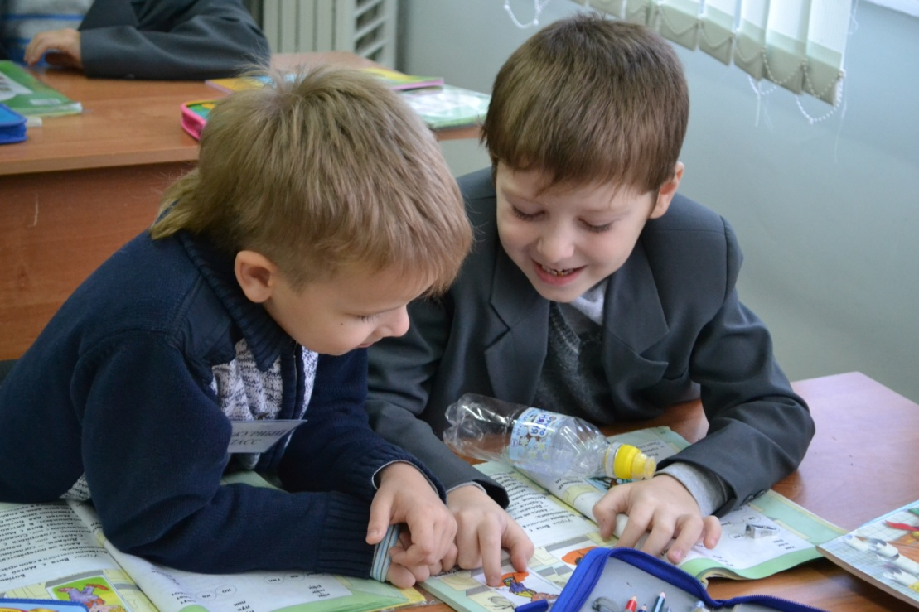
Родители! Запаситесь терпением. Старые способы: наказание, принуждение и «подкуп». Новые способы : проявите воспитательную изобретательность.

Slide 11
Чтобы ребенок успешно учился: НЕ ЗАБЫВАЙТЕ: - ночной сон не менее 10-11 часов; - частое переключение видов деятельности ( с активной игры на рисование или лепку); - прогулки на свежем воздухе; - ограничьте время, проведенное ребенком за компьютером или перед телевизором; - читайте детям книжки или вместе играйте.

Slide 12
Презентацию выполнила учитель начальных классов
Назарова Маргарита Александровна.
МОУ СОШ № 54
г. Волгоград.
2011 год.

